Slide 1



상황중심의 git
문민식

Slide 2
INDEX
1. 왜 상황중심?
2. 로컬
3. 원격

Slide 3
SVN 첫 사용 느낌
“편하네”

Slide 4
SVN 첫 사용 느낌 – 왜?
원격
원격
push
commit
로컬
내 컴퓨터
상태
내 컴퓨터
상태
add
commit
같은 행위에 명령어 단계가 줄어들어 편하다고 느낌.

Slide 5
상황
git이 필요해.

Slide 6

상황1 – 요구사항이 자주 변한다.
이관 직전 버전을 예측하기 힘들다.

Slide 7

상황2 – 이관 당 많은 요구사항&소스변경
기능11번 관련해서 어떤
파일들이 수정된거지?
기능1, 2, 3 … 20 개발에 수정된 파일목록

Slide 8
상황3 – 예상에 없던 변경들이 생긴다.
“psr1432 관련 갑자기 안돼요.”
“급하게 이것도 좀 개발해 주세요~.”
“이거 원인이 뭔가요?”
“분명 뭔가 섞였는데…”
“뭐 고치고 있었더라?”

Slide 9

상황4 – 커밋을 자유롭게 할 수 없음.
이관
개발계
repository

Slide 10




상황5 – 하나의 기능도 여러 방법으로 개발가능.

Slide 11
상황 -> git으로 해결 -> 경험.
상황
git
장점
현재
Svn 사용패턴의
단점
=
=

Slide 12
명령어
로컬

Slide 13
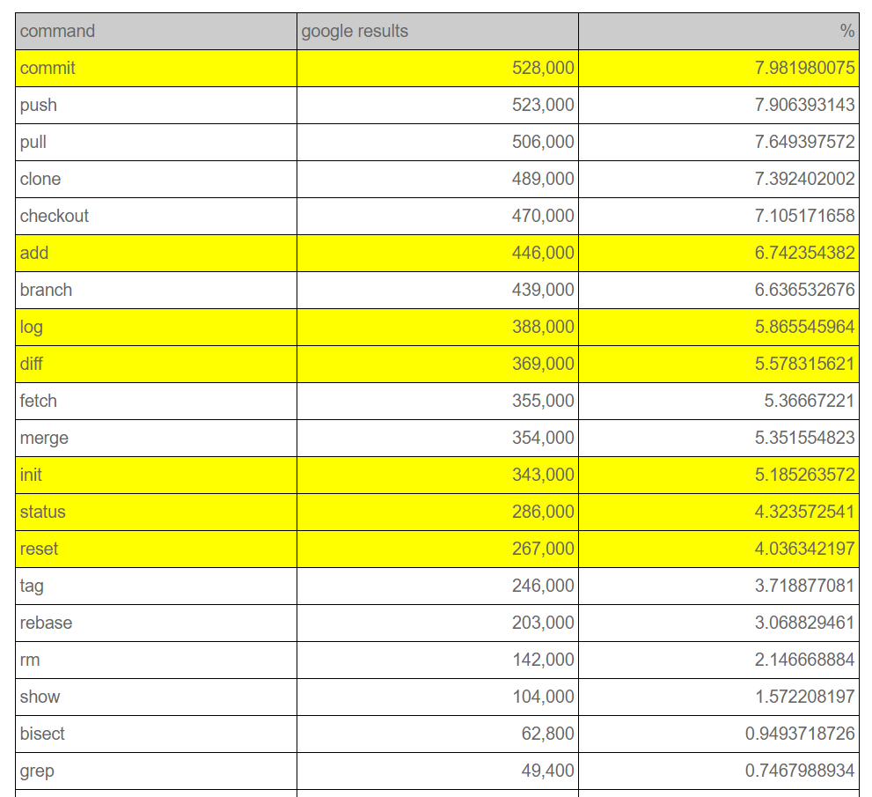
명령어 사용빈도

Slide 14
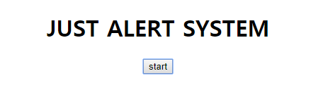
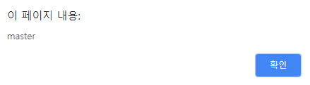
준비물 : just-alert 시스템 (JAS)
alert 기능 밖에 없는 시스템
git 으로 요구사항에 대응해 나가자.

Slide 15

git clone
“리모트에서 프로젝트 가져가세요.”
https://github.com/MinSikMoon/just-alert.git

Slide 16
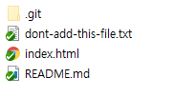
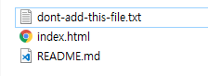
.git 지워보기
“이 프로젝트의 git관련된 기록들 다 지우고 싶다.”

Slide 17
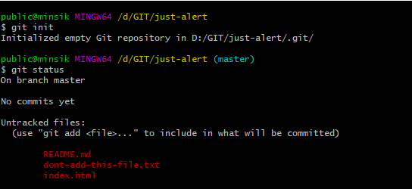
git init & git status
“git 버전관리 시작해보기.”

Slide 18
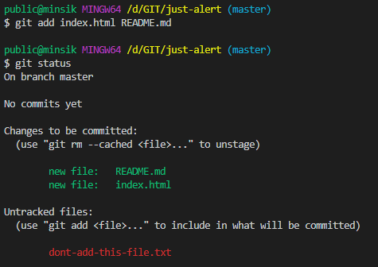
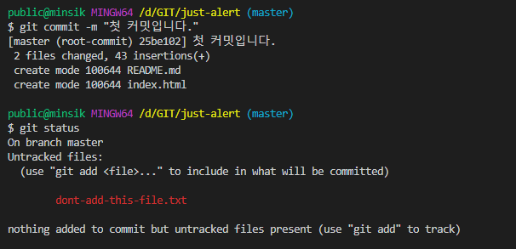
git add & commit
“don’t-add-this-file.txt 빼고 커밋해주세요.”

Slide 19
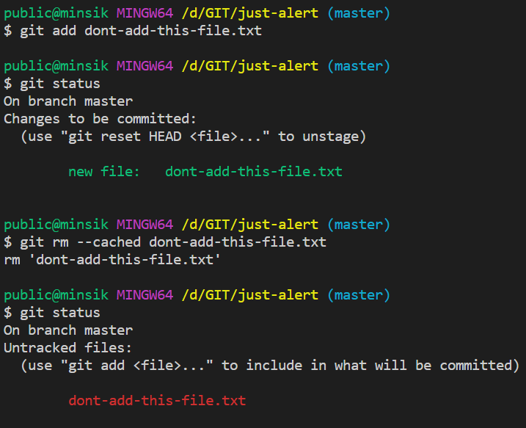
git rm --cached
“저 파일은 add하면 안되는구나. 빼야지”

Slide 20

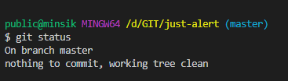
.gitignore
“don’t-add-this-file.txt 귀찮아. 신경도 안쓰고 싶은데…”

Slide 21
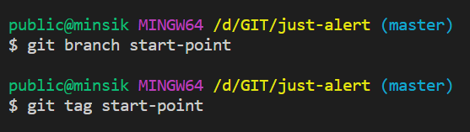
git branch & tag
“언제든지 돌아갈 수 있는 시작점 만들자.”

Slide 22
현업의 요구사항 발생
요구사항 정의서 1
기능 1 : “1번 알람” alert 생성
기능 2 : “2번 알람” alert 생성
기능 3 : “3번 알람” alert 생성
위 3개 alert는 순서대로 나오게

Slide 23
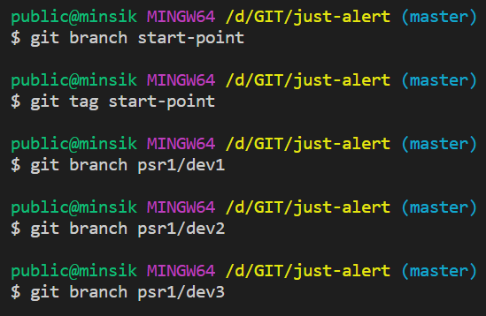
git branch
“요구사항 별로 branch 만들어보자”

Slide 24
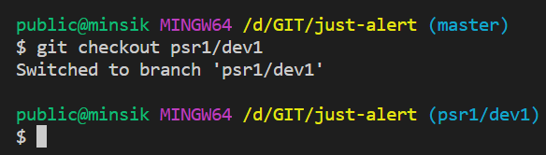
git checkout
“첫번째 요구사항 개발하러 psr1/dev1 브랜치로 이동”

Slide 25
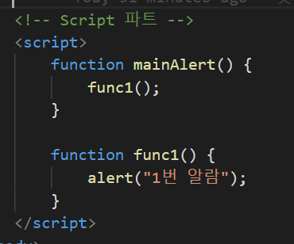
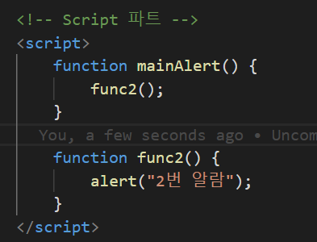
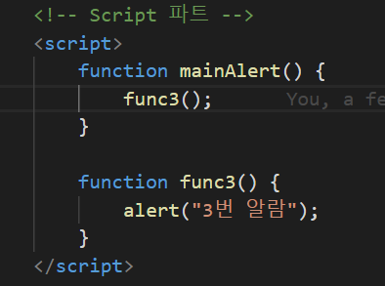

각 브랜치에서 기능개발하고 commit하자.

Slide 26

git checkout : 다시 처음으로 돌아오기
“이제 슬슬 이관 준비해볼까.”

Slide 27
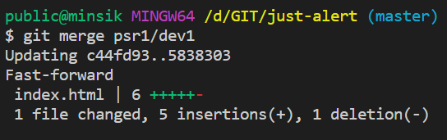

git merge: 1과 합치기 (fast-forward)

Slide 28
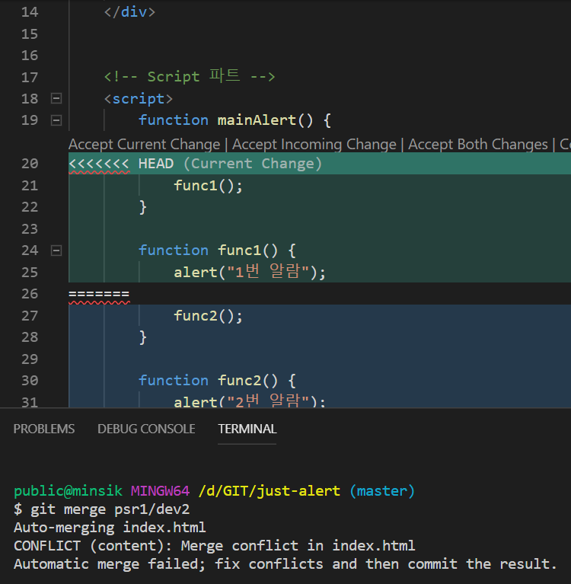
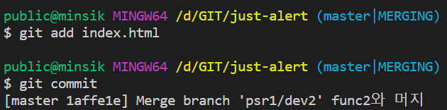
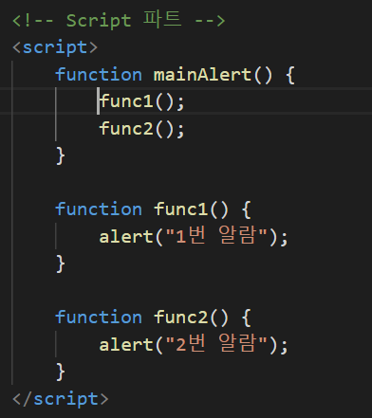
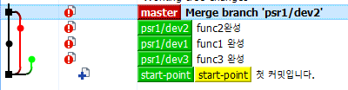
git merge: 2와 합치기 (충돌해결 : 3way-merge)

Slide 29
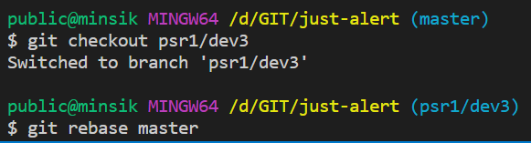
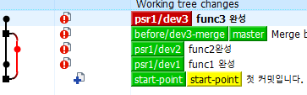
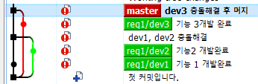
git rebase & rebase --continue : 3과 합치기
rebase
merge

Slide 30
현업의 요구사항 변경 발생
“기능 2 빼주세요.”

Slide 31
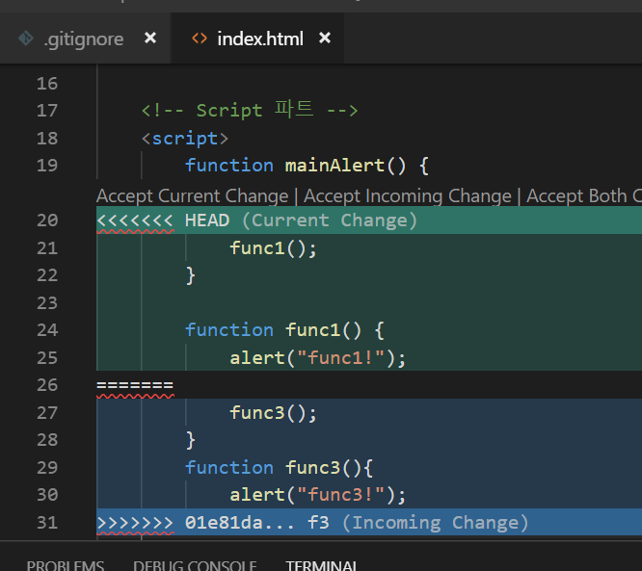
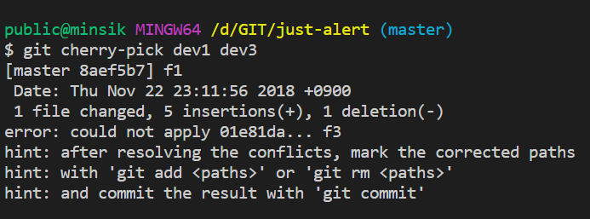
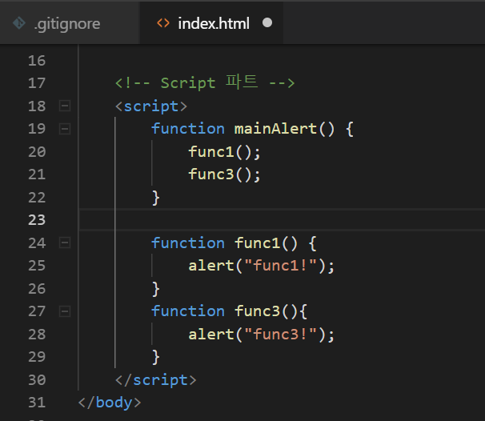
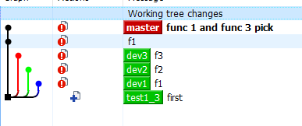
git cherry-pick
“1,3 골라서 붙이면 되네.”

